Slide 1

Chủ đề 4: Tìm hiểu các di sản văn hóa vật thể tiêu biểu ở Hà Nội.
Tiết 1:
Khái quát các di sản văn hóa vật thể tiêu biểu của Hà Nội.

Slide 2

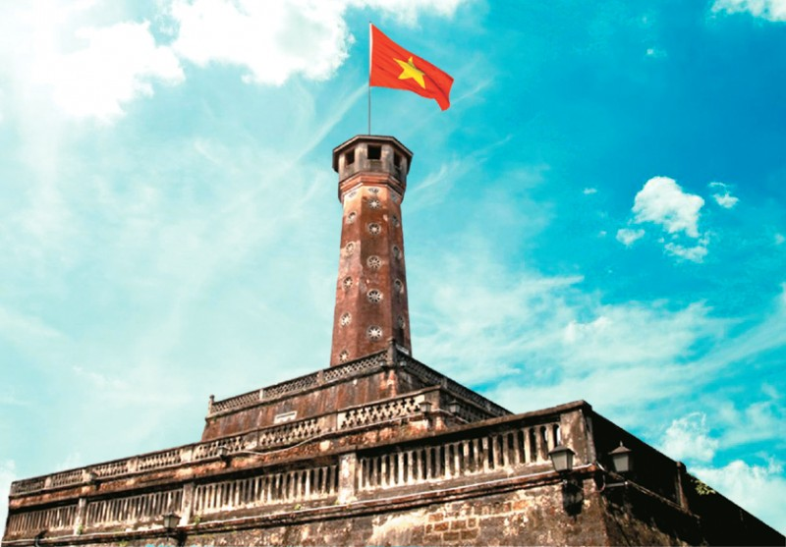
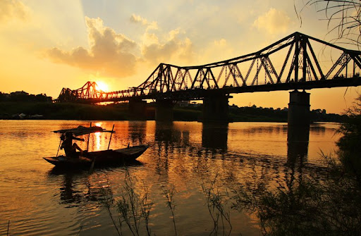

Mời các lắng nghe một đoạn nhạc, quan sát và hãy gọi tên các bức ảnh sau
1
2

Slide 3
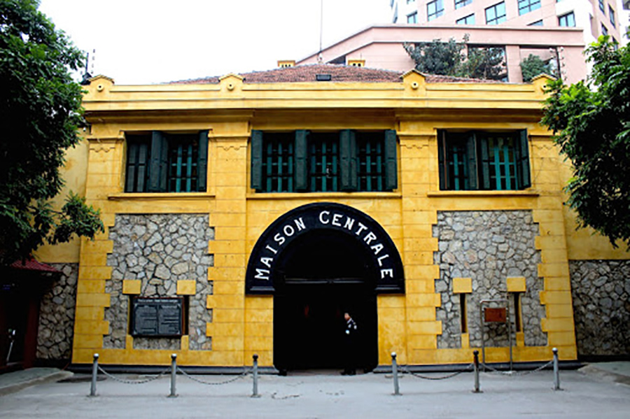
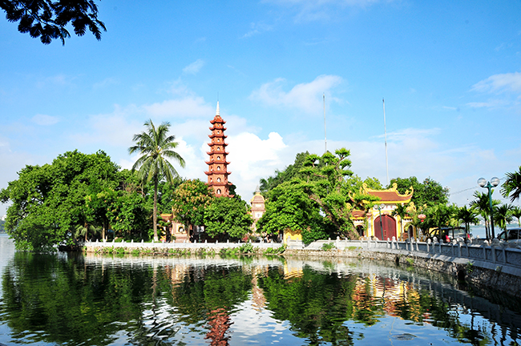
3
4

Slide 4
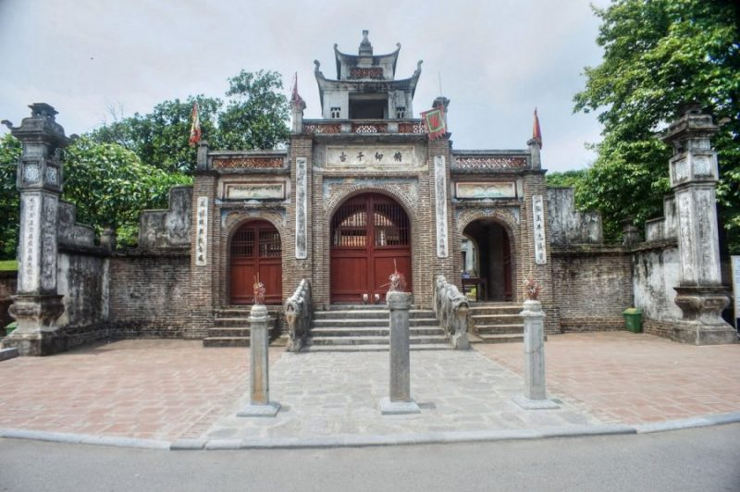
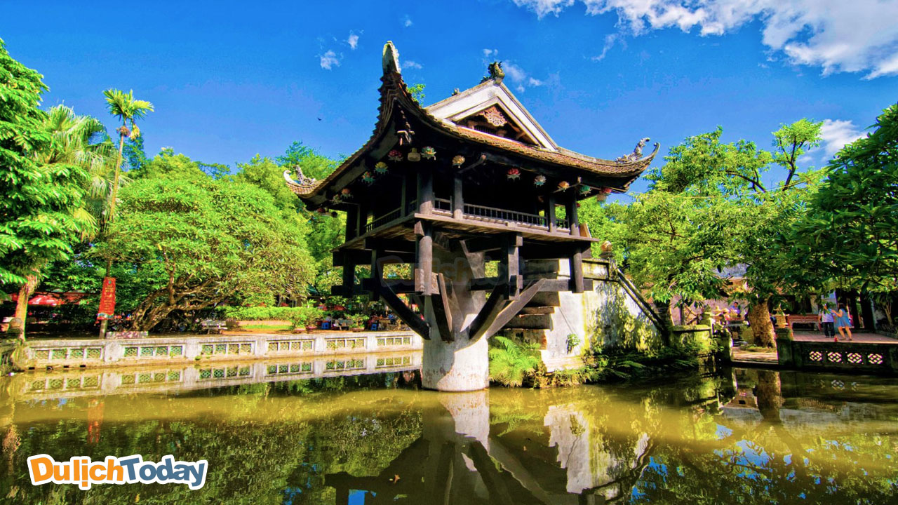
5
6
Notes:
E biết điểm chung của các hình ảnh đó là gì ko?
Đó đều là những di sản văn hóa vật thể của Hà Nội, những di tích lịch sử, danh lam thắng cảnh của Hà Nội. Vậy thì ngày hôm nay chúng ta cùng du lịch vòng quanh Hà Nội để tìm hiểu top 10 các di tích lịch sử - văn hóa tiêu biểu của Hà Nội nhé!

Slide 5

1. Di sản văn hóa vật thể là gì?
Di sản văn hoá vật thể là sản phẩm vật chất có giá trị lịch sử, văn hoá, khoa học.
Di sản văn hóa vật thể bao gồm:
+ Di tích lịch sử - văn hoá.
+ Danh lam thắng cảnh.
+ Di vật, cổ vật, bảo vật quốc gia.

Slide 6
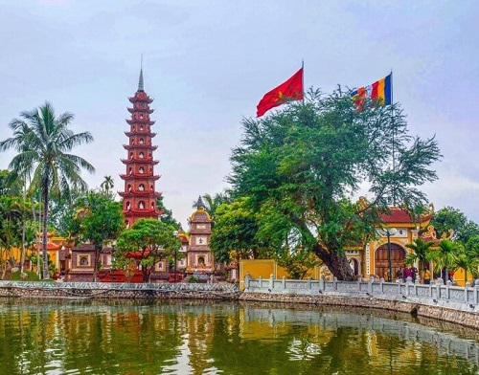
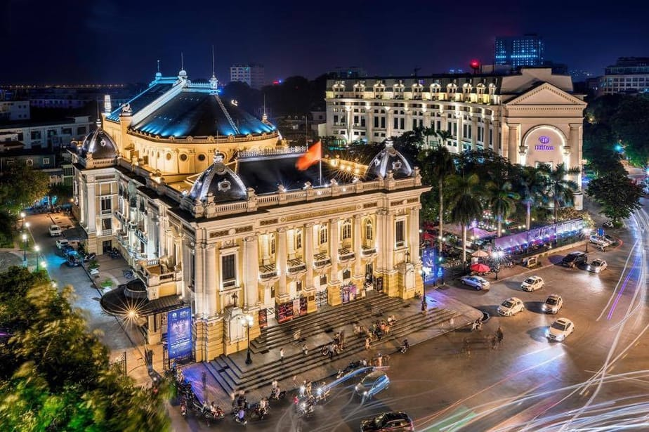
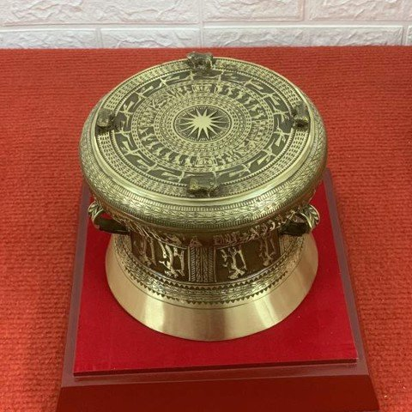
Di sản văn hóa vật thể
Di tích lịch sử - văn hoá
Danh lam thắng cảnh
Di vật, cổ vật, bảo vật quốc gia

Slide 7

2
Tìm hiểu thủ đô qua 10 di tích lịch sử nổi tiếng

Slide 8

Nhiệm vụ:
Hoạt động cặp đôi hoặc nhóm.
Trò chơi: Đọc tên theo chủ đề.
Em hãy đọc tên các di tích lịch sử hoặc danh lam thắng cảnh của thủ đô Hà Nội.

Slide 9

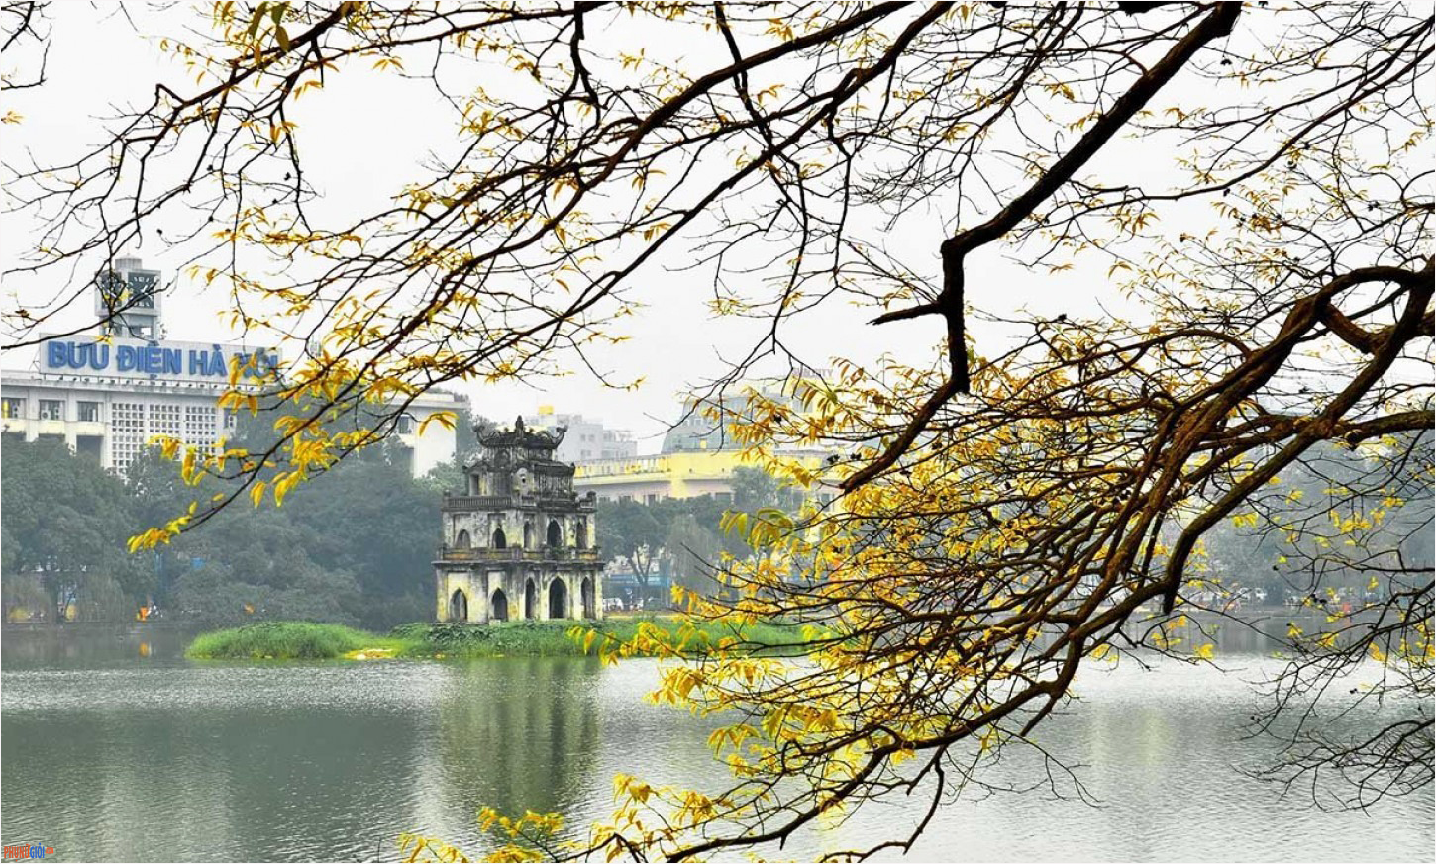

Hồ Gươm – Trái tim của thủ đô Hà Nội
Em ấn tượng với điều gì về Hồ Gươm?
DU LỊCH HÀ NỘI

Slide 10
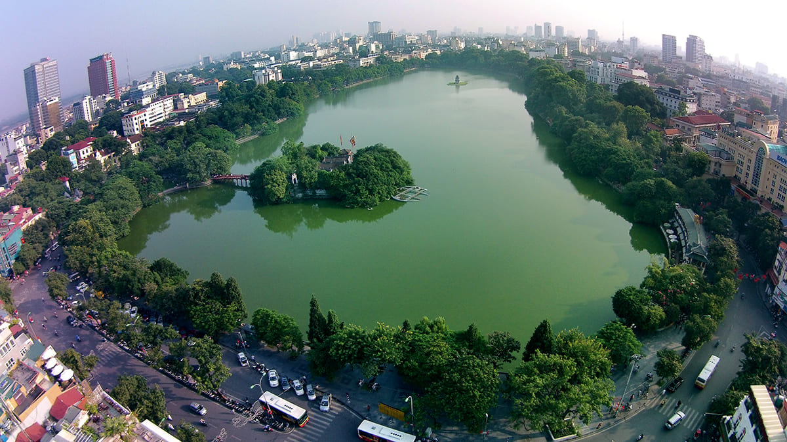
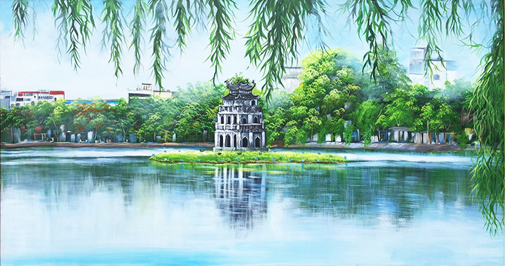
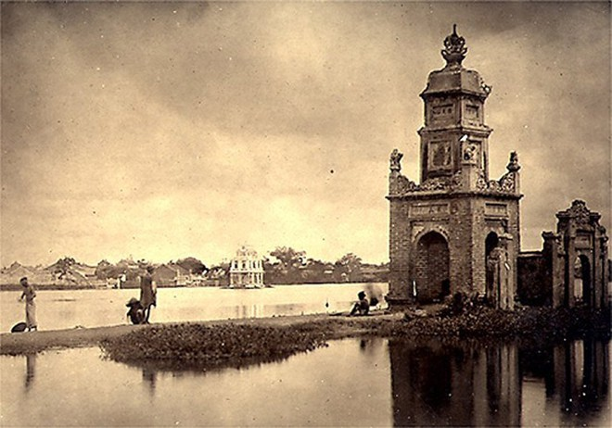
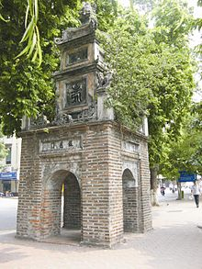
Hồ Gươm – Trái tim của thủ đô Hà Nội
Vị trí: trung tâm thành phố, được ví như “trái tim” của thủ đô
Em có biết hồ Gươm có những tên gọi khác nào không?
Tên gọi khác:
Lục Thủy vì màu nước xanh)
Thủy Quân (dùng để duyệt thủy binh thời Trần)
Hồ Tả Vọng và Hữu Vọng (thời Lê mạt)
Tên gọi hồ Hoàn Kiếm hay Hồ Gươm gắn liền với truyền thuyết vua Lê Lợi trả gươm cho thần Kim Quy.
Notes:
Tên gọi Hoàn Kiếm chính thức xuất hiện vào đầu thế kỷ 15 gắn với truyền thuyết vua Lê Thái Tổ trả gươm báu cho Rùa thần sau khi mượn gươm chiến đấu, đánh tan giặc Minh, chính thức lên làm vua và gây dựng triều đại nhà Lê thịnh vượng.
Truyền thuyết kể lại rằng, khi Lê Lợi đứng lên lãnh đạo cuộc khởi nghĩa Lam Sơn ở Thanh Hóa chống lại quân Minh, ông tình cờ bắt được thanh gươm Thuận Thiên. Nhờ có thanh gươm báu này mà ông thắng trận liên tiếp, lên ngôi vua đầu năm 1428.
Trong một lần cùng quần thần dạo thuyền trên hồ Lục Thủy, chợt rùa vàng nổi lên. Khi vua tuốt gươm chỉ vào, rùa liền ngậm gươm lặn xuống đáy hồ và không nổi lên nữa. Nghĩ rằng đó là ý trời cho mượn gươm đánh giặc mà nay thiên hạ thái bình nên sai rùa đến đòi gươm. Từ đó, hồ được đổi tên thành hồ Hoàn Kiếm.
Tuy nhiên khoảng cuối thế kỉ 16, chúa Trịnh cho ngăn hồ thành hai phần tả - hữu, lấy tên là Vọng. Sau đó đến năm 1884, hồ Hữu Vọng bị thực dân Pháp lấp đầy để mở mang thủ đô, còn hồ Tả Vọng được giữ lại chính là hồ Hoàn Kiếm (hồ Gươm) ngày nay.

Slide 11
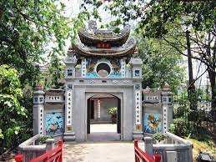
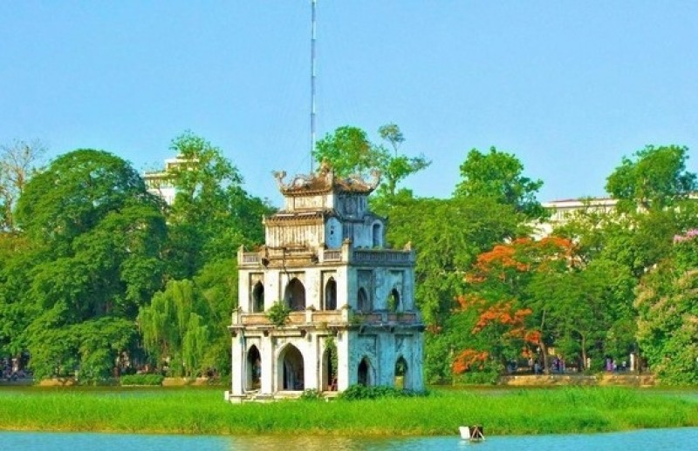
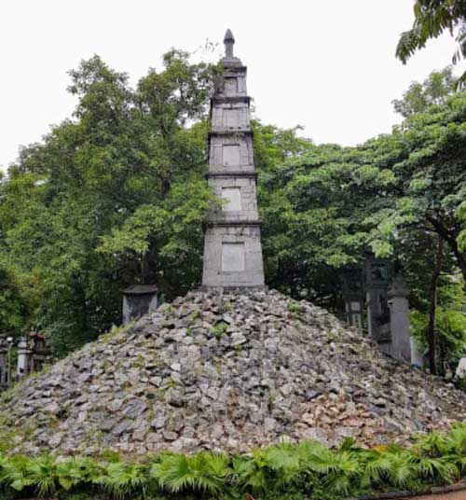
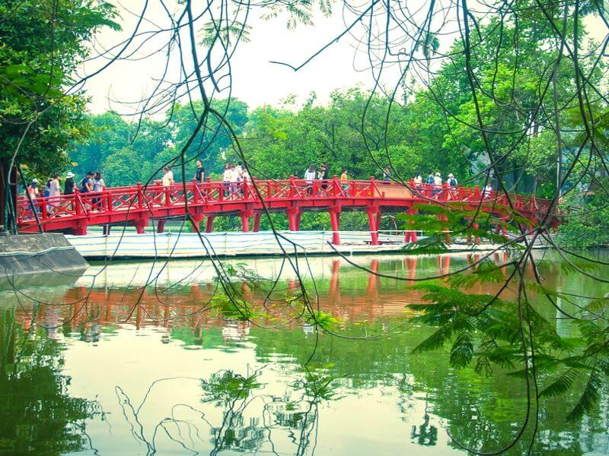
Hồ Gươm – Trái tim của thủ đô Hà Nội
Quần thể kiến trúc quanh hồ Gươm:
Tháp Rùa
Quần thể kiến trúc của Hồ Gươm bao gồm những công trình gì?
Đền Ngọc Sơn
Cầu Thê Húc
Tháp Bút
Notes:
Nằm trên đảo Ngọc, đền Ngọc Sơn không chỉ là di tích lịch sử, danh lam thắng cảnh nổi tiếng của Hà Nội mà còn là nơi thờ thần Văn Xương, ngôi sao chủ về văn chương khoa cử và Đức thánh Trần Hưng Đạo. Tất cả kiến trúc, hệ thống câu đối, hoành phi, vật bài trí ở đền Ngọc Sơn đều là tổng thể dung hợp hài hòa ung hòa của Đạo giáo, Phật giáo và Nho giáo
Cầu Thê Húc có thiết kế uốn cong hình con tôm, được làm bằng gỗ rất thô sơ và sơn màu đỏ - màu của sự sống, phồn vinh, thịnh vượng. Tương truyền cuối thế kỷ 19 cầu bị gãy và được xây mới với chân làm bằng xi măng cốt thép, sàn, lan can bằng gỗ và vẫn giữ lại màu đỏ đặc trưng.
Tháp Bút ở Hồ Gươm là một ngọn tháp bằng đá cao năm tầng, được xây dựng năm Tự Đức thứ 18 (1865) trên nền núi Độc Tôn cũ theo ý tưởng của nhà nho Nguyễn Văn Siêu, nằm ở phía ngoài lối vào cầu Thê Húc, đền Ngọc Sơn.

Slide 12
Chùa Một Cột – Đóa hoa sen ngàn năm tuổi trong lòng Hà Nội
Những hiểu biết của em về chùa Một Cột?
DU LỊCH HÀ NỘI

Slide 13
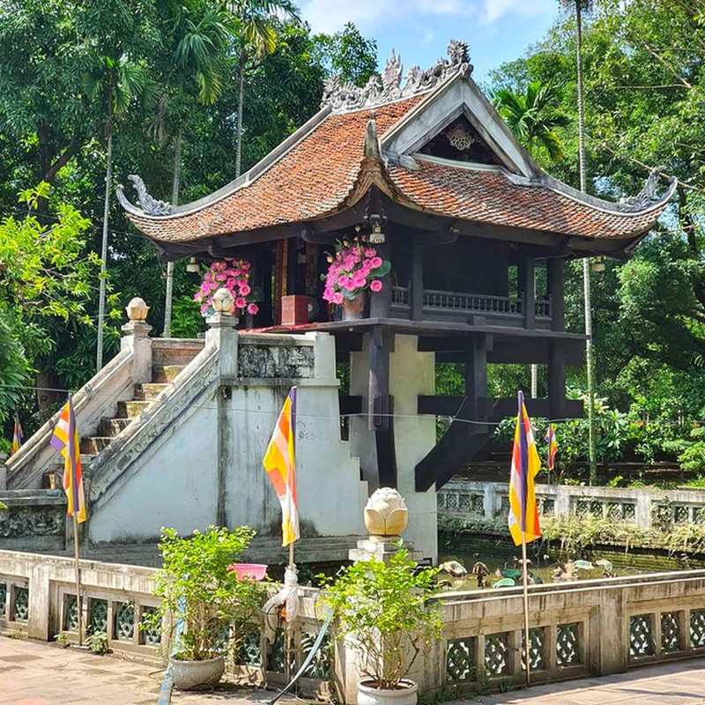
Chùa Một Cột – Đóa hoa sen ngàn năm tuổi trong lòng Hà Nội.
- Vị trí: Nằm trong quần thể khu di tích Ba Đình lịch sử, tọa lạc bên tay phải của lăng Bác.
- Lịch sử hình thành:
+ Khởi công: năm 1049.
+ Truyền thuyết: vua Lý Thái Tông chiêm bao thấy Phật bà Quan Thế Âm Bồ Tát.
+ Trải qua các triều đại, các cuộc chiến tranh, thực dân Pháp đặt mìn phá hoại, chùa bị hư hỏng, sụp đổ gần như hoàn toàn.
+ 1955: được trùng tu tôn tạo theo kiến trúc cũ, cho đến ngày nay.
Em có biết truyền thuyết về chùa Một Côt không? Hãy chia sẻ với các bạn.
Notes:
Truyền thuyết kể lại rằng, vua Lý Thái Tông một lần chiêm bao thấy Phật bà Quan. Thế Âm Bồ Tát đang tọa thiền trên một đài sen tỏa ánh hào quang giữa hồ và mời nhà vua lên cùng. Sau khi kể lại nhà vua được nhà sư Thiền Tuệ khuyên nên dựng chùa để thờ Phật bà đúng như trong giấc mơ.
Tương truyền rằng Chùa Một Cột ban đầu được xây dựng gồm một cột đá chống đỡ ngôi lầu ngọc nhỏ phía trên. Trong ngôi lầu ngọc này thờ tụng Tượng Phật bà Quan Âm. Tổng thể ngôi chùa được đặt trong một hồ nước hình vuông thường được trồng hoa sen. Nhà vua Lý Thái Tông đặt tên chùa là Diên Hựu Tự với hàm nghĩa "phước bền dài lâu" và thường lui đến chùa để cầu nguyện và tụng kinh niệm phật.

Slide 14

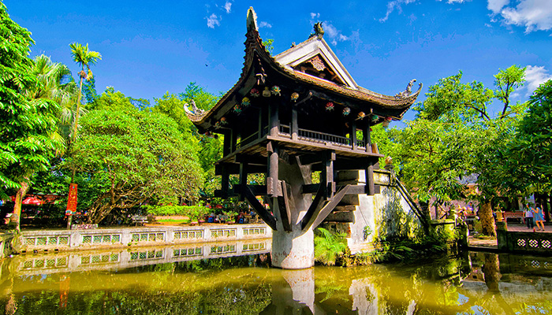
Chùa Một Cột – Đóa hoa sen ngàn năm tuổi trong lòng Hà Nội
Tên gọi:
Diên Hựu Tự (chùa Diên Hựu): Ý nghĩa: phước bền dài lâu
Tên gọi:
Liên Hoa Đài (đài Hoa Sen)
Ý nghĩa: kiến trúc giống đài hoa sen khổng lồ)
Chùa Một Cột còn có tên gọi nào khác?
Notes:
Truyền thuyết kể lại rằng, vua Lý Thái Tông một lần chiêm bao thấy Phật bà Quan. Thế Âm Bồ Tát đang tọa thiền trên một đài sen tỏa ánh hào quang giữa hồ và mời nhà vua lên cùng. Sau khi kể lại nhà vua được nhà sư Thiền Tuệ khuyên nên dựng chùa để thờ Phật bà đúng như trong giấc mơ.
Tương truyền rằng Chùa Một Cột ban đầu được xây dựng gồm một cột đá chống đỡ ngôi lầu ngọc nhỏ phía trên. Trong ngôi lầu ngọc này thờ tụng Tượng Phật bà Quan Âm. Tổng thể ngôi chùa được đặt trong một hồ nước hình vuông thường được trồng hoa sen. Nhà vua Lý Thái Tông đặt tên chùa là Diên Hựu Tự với hàm nghĩa "phước bền dài lâu" và thường lui đến chùa để cầu nguyện và tụng kinh niệm phật.

Slide 15
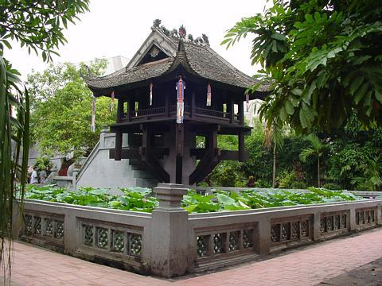
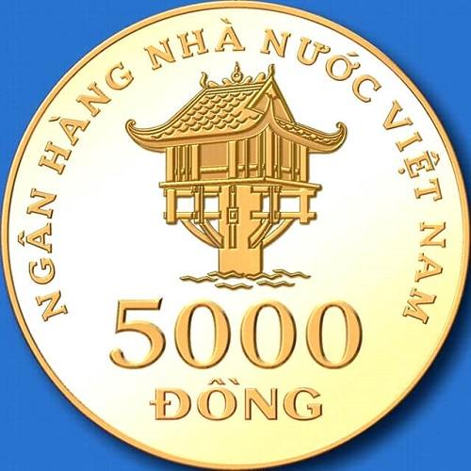
Chùa Một Cột – Đóa hoa sen ngàn năm tuổi trong lòng Hà Nội.
Kiến trúc:
"Ngôi chùa có kiến trúc độc đáo nhất châu Á" do Tổ chức Kỷ lục Châu Á xác lập
Là một trong những biểu tượng của Hà Nội
Notes:
Cấu trúc của ngôi chùa này gồm 3 phần chính là cột trụ, đài Liên Hoa và mái chùa.
Hình ảnh Chùa Một Cột được in nổi trên mặt đồng xu kim loại mệnh giá 5 nghìn đồng, quảng bá du lịch Việt Nam

Slide 16
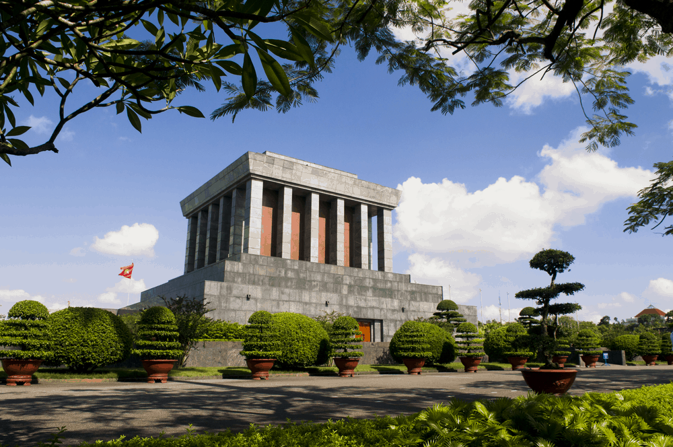
Lăng Chủ Tịch Hồ Chí Minh – Nơi hướng về của triệu trái tim Việt
Hát một bài hát hoặc đọc một bài thơ về lăng Bác?
DU LỊCH HÀ NỘI

Slide 17
Lăng Chủ Tịch Hồ Chí Minh – Nơi hướng về của triệu trái tim Việt
- Thời gian hình thành: khởi công ngày 02/9/1973 và khánh thành ngày 29/8/1975
- Vị trí: trung tâm quảng trường Ba Đình
Công trình Lăng là kết quả của sự hợp tác giữa các kỹ sư Việt Nam và Liên Xô (trước đây) nhằm giữ thi hài và các di vật của chủ tịch Hồ Chí Minh
Notes:
Nằm ở vị trí trung tâm Quảng trường Ba Đình lịch sử, nơi ngày 02/9/1945 Chủ tịch Hồ Chí Minh đã đọc bản “Tuyên ngôn Độc lập” khai sinh ra nước Việt Nam Dân chủ Cộng hòa.
Trước khi mất, di nguyện của Bác là được hỏa táng và đặt tro tại 3 miền của tổ quốc nhưng do nguyện vọng và tình cảm của toàn dân, chính phủ đã quyết định giữ gìn thi hài của Bác còn nguyên vẹn để cho nhân dân cả nước và khách quốc tế đến viếng thăm.

Slide 18

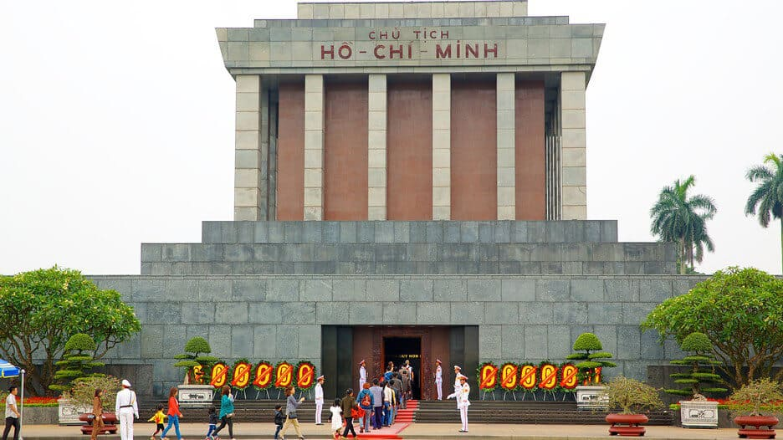
Lăng Chủ Tịch Hồ Chí Minh – Nơi hướng về của triệu trái tim Việt
Kiến trúc Lăng: Gồm 3 tầng:
+ Tầng 1 là dãy khán đài xây theo hình bậc thang để tiện tổ chức các buổi lễ quan trọng tại Quảng Trường Ba Đình.
+ Tầng 2 là phần Trung Tâm của lăng gồm phòng thi hài, các hành lang và cầu thang lên xuống. Di hài của Chủ tịch Hồ Chí Minh được đặt trong một lồng kính.
+ Tầng trên là mái lăng hình tam cấp.
Trên mặt chính của Lăng có khắc dòng chữ “Chủ Tịch Hồ Chí Minh” bằng đá hồng ngọc màu mận chín.
Notes:
Nằm ở vị trí trung tâm Quảng trường Ba Đình lịch sử, nơi ngày 02/9/1945 Chủ tịch Hồ Chí Minh đã đọc bản “Tuyên ngôn Độc lập” khai sinh ra nước Việt Nam Dân chủ Cộng hòa.

Slide 19

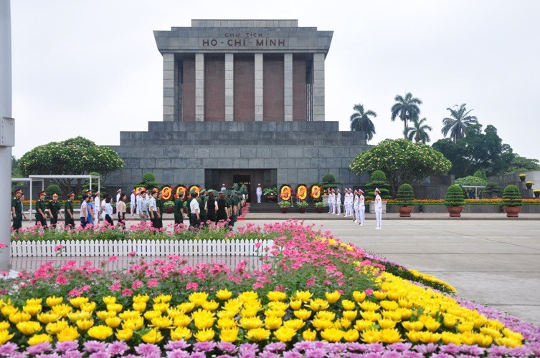
Không gian quanh lăng Bác
- Xung quanh Lăng là các khu vườn với hơn 250 loài thực vật được trồng từ khắp mọi miền của Việt Nam.
- Mỗi quang cảnh đều được gửi gắm một ý nghĩa và tinh thần dân tộc sâu sắc

Slide 20
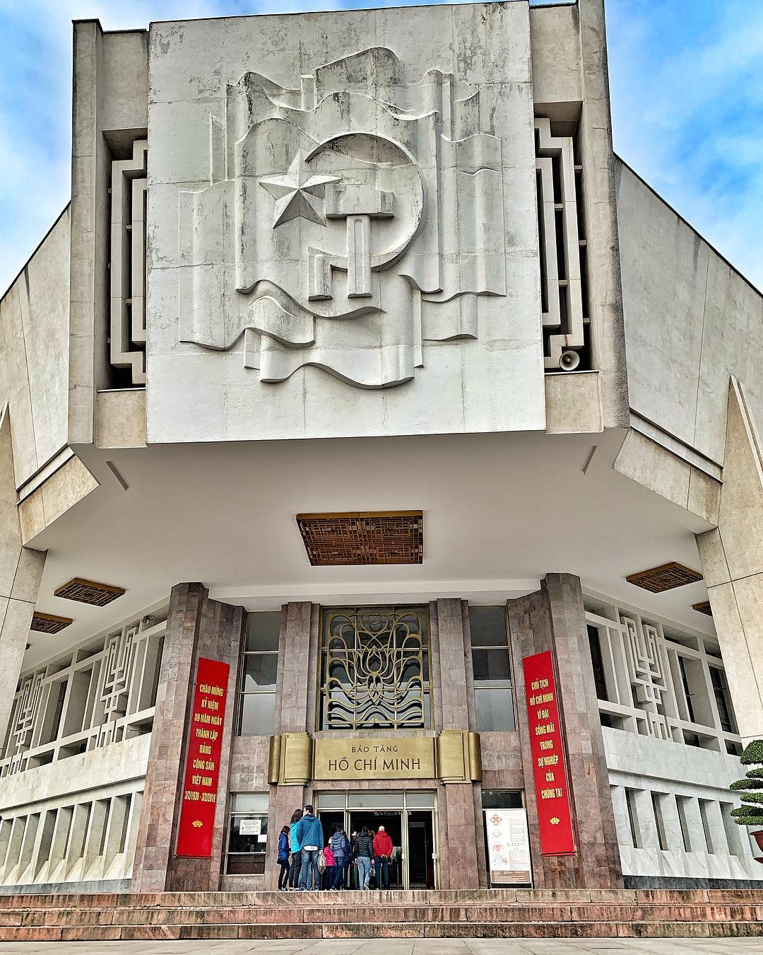
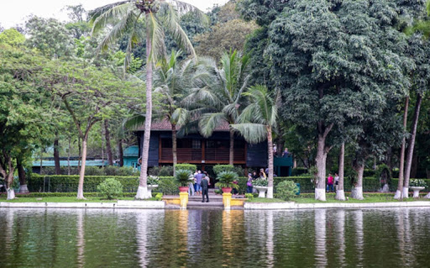
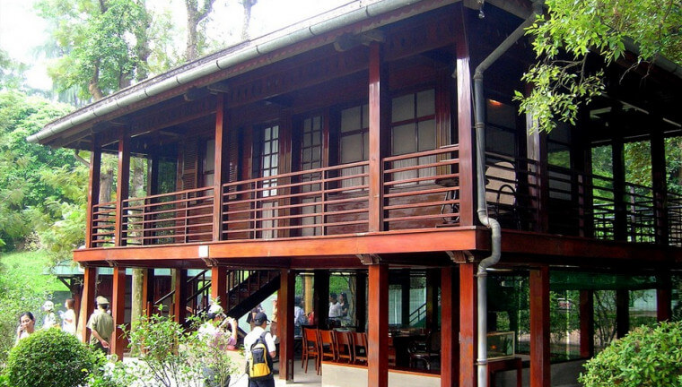
MỘT SỐ CÔNG TRÌNH, CẢNH QUAN QUANH LĂNG BÁC
Ao cá Bác Hồ
Bảo tàng Hồ Chí Minh
Nhà sàn Bác Hồ

Slide 21

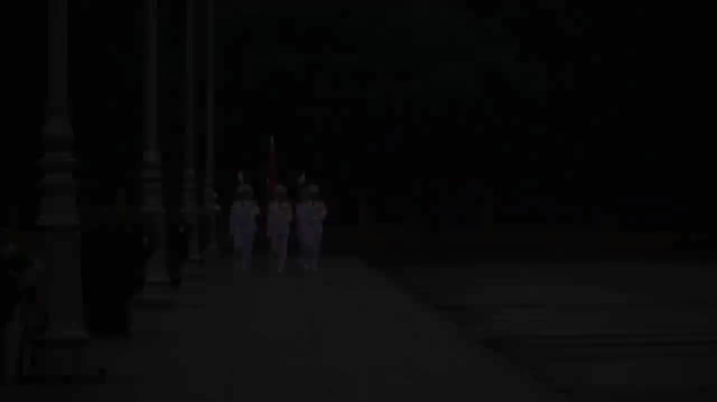
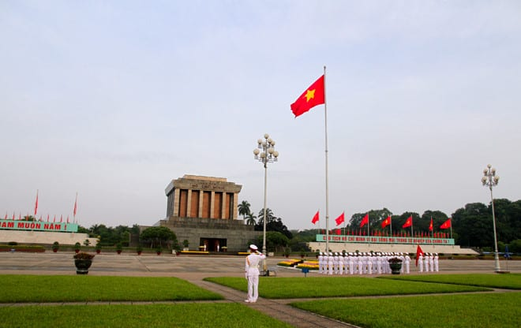
LỄ THƯỢNG CỜ - LỄ HẠ CỜ
Trước mặt lăng là cột cờ
Lễ thượng cờ:
6 giờ sáng (mùa nóng)
6 giờ 30 phút sáng (mùa lạnh)
Lễ hạ cờ: diễn ra lúc 9 giờ tối hàng ngày

Slide 22

Trò chơi: Trạm xe buýt yêu thương

